Slide 1
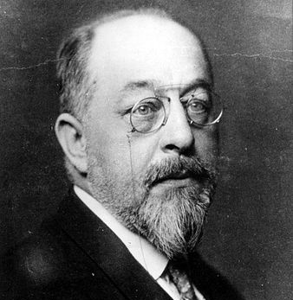
Albín Stocký
Nathaniel Dombrovský
Archeologie Středověku a Novověku

Slide 2
Základní informace
Narozen: 24. února 1876, Skřivany (okres Nový Bydžov)
Zemřel: 18. dubna 1934, Praha
Povolání: lékař, antropolog, paleontolog, univerzitní pedagog
Působil na Univerzitě Karlově jako profesor anatomie
Spolupracoval s řadou muzeí a archeologických institucí

Slide 3
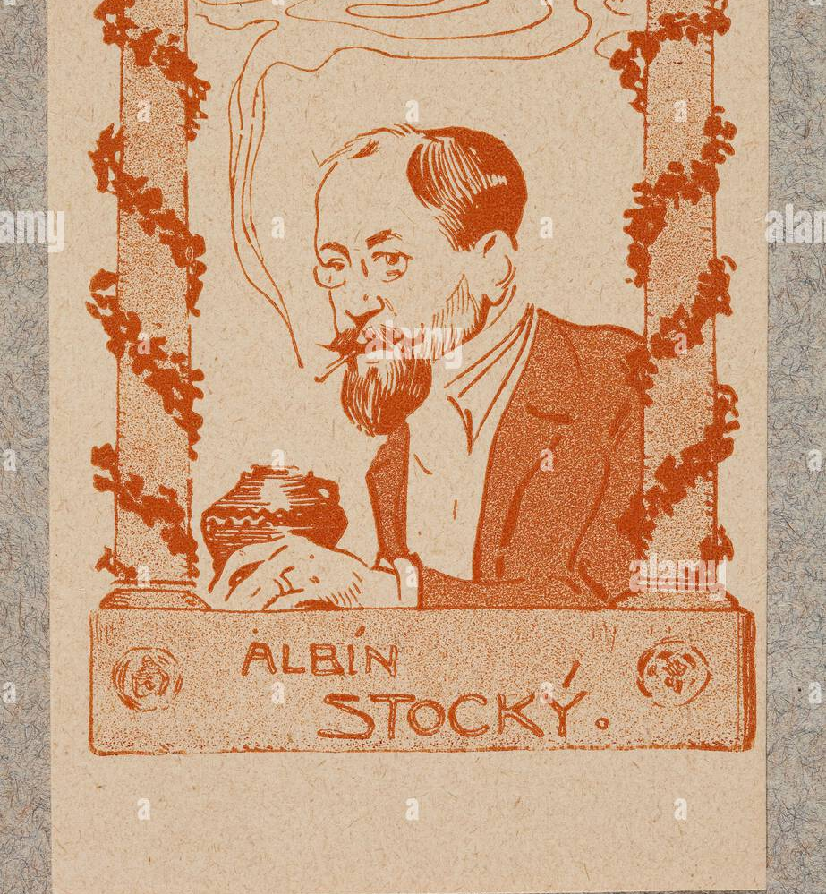
Život a vzdělání
Významný český antropolog, anatom a paleontolog
Studoval medicínu na Univerzitě Karlově v Praze
Po Píčovi měl na starosti národní muzeum
Věnoval se především studiu lidské anatomie a vývoji člověka

Slide 4
Archeologická a vědecká činnost
Výzkumy v paleontologii a antropologii
Studium pravěkých lidských ostatků
Systematizace archeologických nálezů
Spojení archeologie s anatomií a antropologií
Výzkum pohřebišť, sídlišť, kosterních nálezů
Měření lebek a kostí pro určování původu obyvatel
Spolupráce s J. L. Píčem a L. Niederlem
Přispíval do muzejních sbírek a dokumentace nálezů

Slide 5
Přínos české archeologii
Spojení archeologie, antropologie a anatomie
Základy české paleoantropologie
Popularizace pravěku skrze odborná díla
Výzkumy: keltské oppidum, žárová pohřebiště, slovanské hroby
Výchova nové generace archeologů
Publikace v němčině a francouzštině
Spolupráce mezi obory a muzei
Vznik chronologie českého pravěku

Slide 6
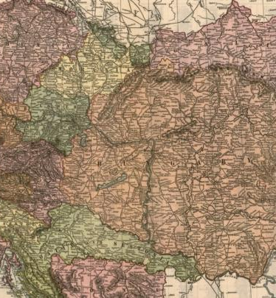
Dobový kontext a prostředí
19-20.století
Působil za Rakouska-Uherska a první republiky
Doba rychlého vědeckého a technického pokroku
Rostoucí mezinárodní sdílení vědeckých poznatků

Slide 7
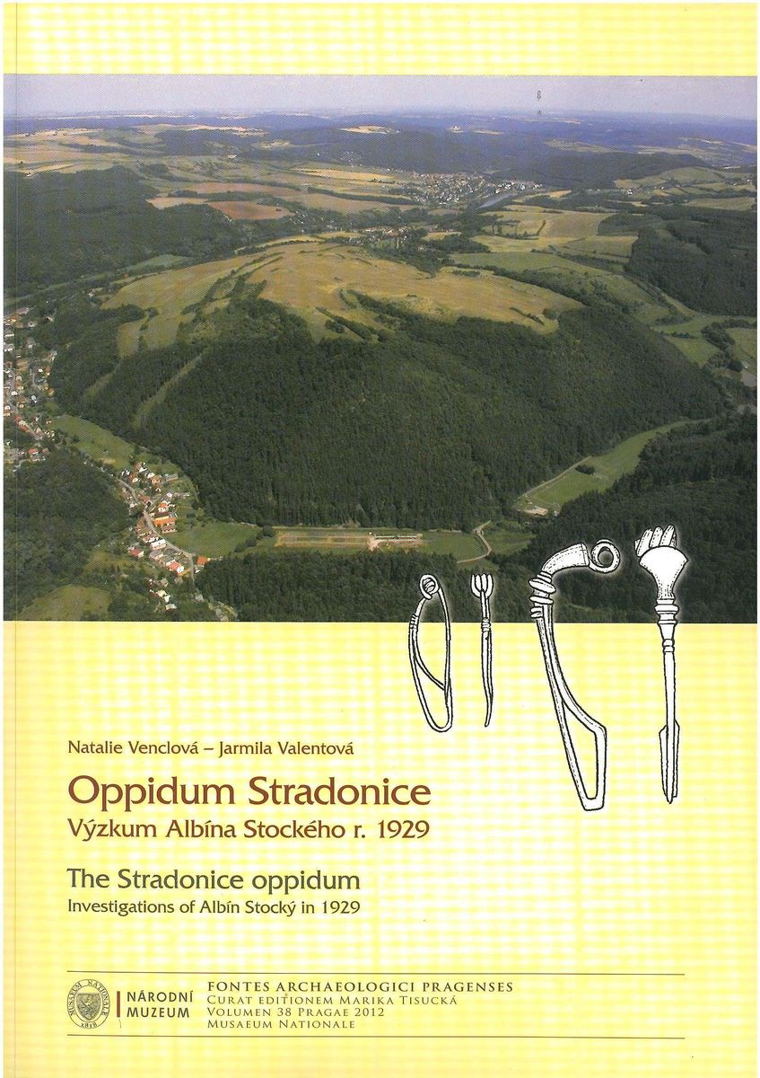
Oppidum Stradonice
https://www.academia.edu/36339785/Zv%C3%AD%C5%99ec%C3%AD_kosti_In_Venclov%C3%A1_Valentov%C3%A1_Oppidum_Stradonice_V%C3%BDzkum_Alb%C3%ADna_Stock%C3%A9ho_r_1929_The_Stradonice_oppidum_Investigations_of_Alb%C3%ADn_Stock%C3%BD_in_1929_ -

Slide 8

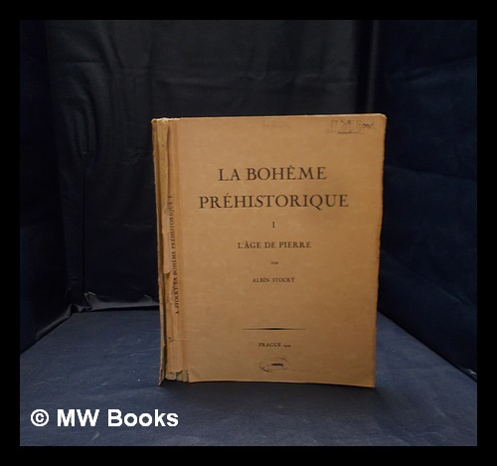
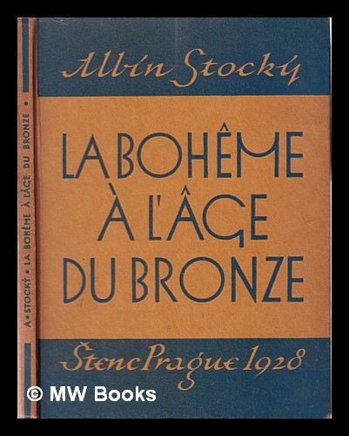
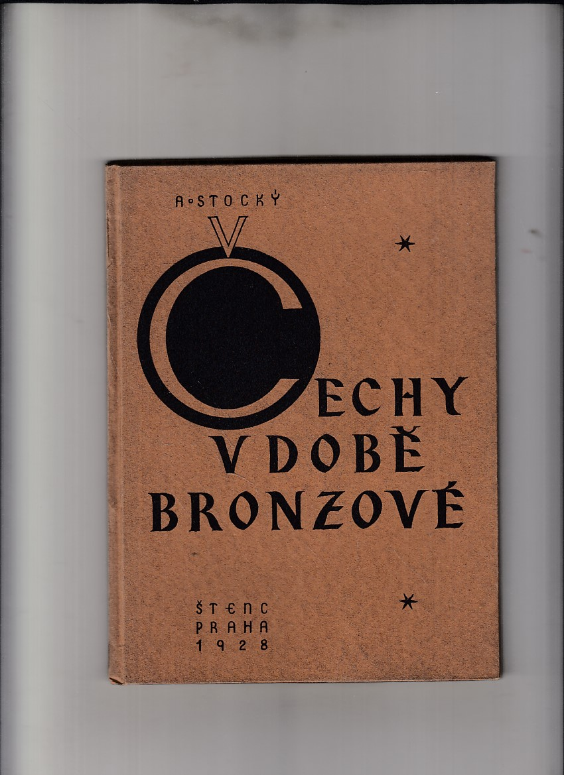
Významná Díla

Slide 9
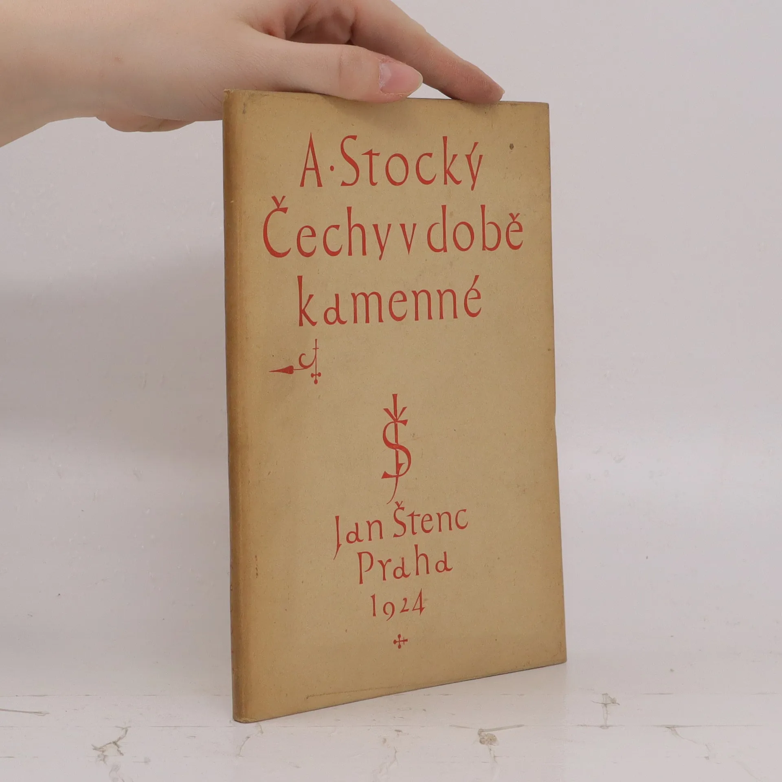
Významná díla
Čechy v době kamenné, bronzové, železné
Pravěk země české – Věk kamenný
Albín Stocký: Praha pravěká II - doba bronzová
Příspěvky: Časopis Musea Království českého, Anthropologie
Niederle L. – biografie Albín Stocký
. Jolana Šanderová: Kliment Čermák - Jan Hellich - Albín Stocký - představitelé českého muzejnictví přelomu 19. a 20. století.

Slide 10
Zdroje:
(99+) Albín Stocký: Praha pravěká II - doba bronzová / Prague Prehistoric II - Bronze Age
SAWWMNK111_334.pdf
https://www.biographien.ac.at/oebl/oebl_S/Stocky_Albin_1876_1934.xml
Pravěk země české, díl 1., věk kamenný : Albín Stocký : Free Download, Borrow, and Streaming : Internet Archive
Albín Stocký | Digitální knihovna AV ČR | Digitální knihovna Kramerius
albín stocký terenná výzkumy - Google Scholar

